Slide 2
PSCI – Painel do Sistema de Controle Interno
O projeto tem como objetivo principal a utilização da tecnologia da informação, especialmente ferramentas de BI (Business Intelligence), proporcionando o controle preventivo nos processos de aquisição do Goveno do Estado do Rio de Janeiro.

Slide 3
O que é Business Intelligence?
Inteligência de negócios refere-se ao processo de acesso aos dados, coleta, análise, modelagem e visualização de informações oferecendo suporte a gestão.
Visualização de dados é a atividade de transformar um conjunto de dados em informações úteis, gerando e agregando conhecimento.

Slide 4
Fases do Projeto de BI: (PSCI)
Dados: Fornecedores e Pesquisa de Mercado.
Coleta: Carga de dados do portal de ComprasRJ.
Análise: Série histórica de aquisições ERJ.
Modelagem: Inferências em valores contratados e a contratar.
Visualização: Dashboard operacional.
0011100
1011100
0111000
</>
Dados Coleta Análise Modelagem Visualização

Slide 5
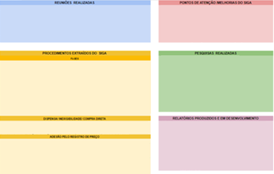
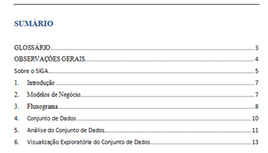
Dados: Seguindo o ciclo de vida do projeto, a fase inicial resume em diversas reuniões com anotações e observações para entendimento do problema, mapeamento dos processos e acesso aos dados.
1) Atividades: Reuniões, Pontos, Pesquisas
2) Relatório: Operacional
Atividades
Relatório

Slide 6
Coleta: ETL é um tipo de integração de dados em três etapas (extração, transformação e carga) usado para carregar os dados no ambiente analítico (repositório).
Análise de compra
CONJUNTO DE DADOS
REPOSITÓRIO
ANALÍTICO
ETL
BANCO DE DADOS

Slide 7
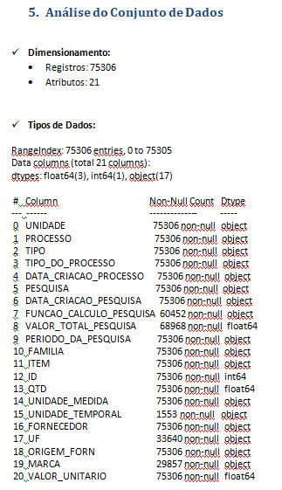
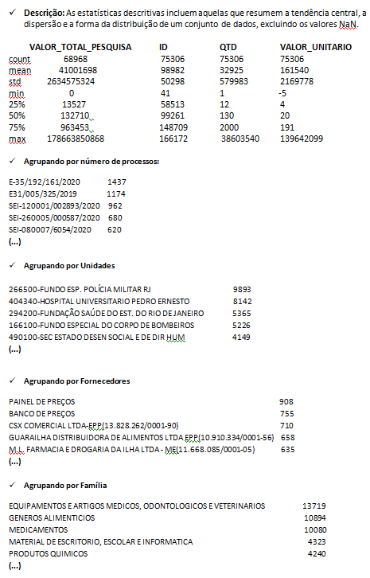
Análise: um conjunto de técnicas de mineração de dados usadas para transformar dados em formatos úteis e eficientes.

Slide 8
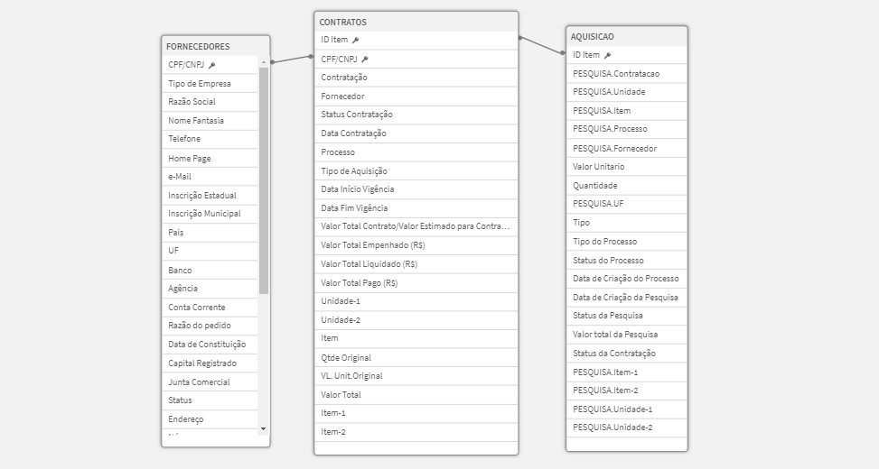
Modelagem: é o processo mais precioso na geração de informações coerentes, estratégicas e de valor. Se realizada de forma assertiva, facilitará na análise e projeção de informações estratégicas e na tomada de decisões corretas.

Slide 9
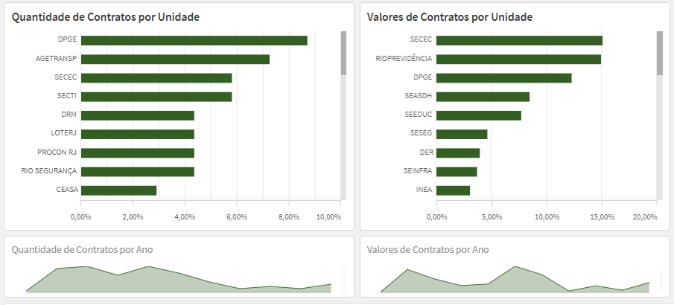
Visualização: Apresentando os resultados e qual o retorno alcançado a partir da implementação da solução – Índices e Métricas aderente ao modelo?

Slide 10
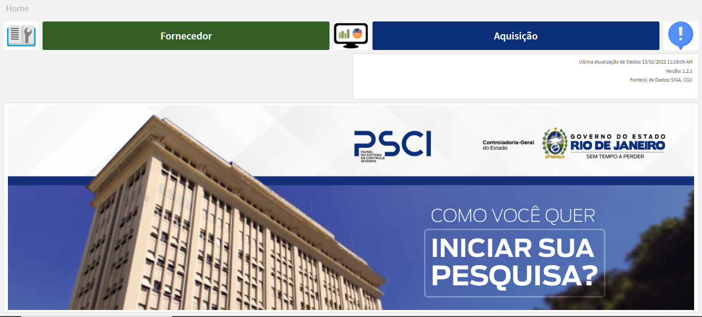
Página Inicial
A Pesquisa é iniciada por seleção de painéis:
Fornecedor: Informações de aquisições realizadas pelo ERJ.
Aquisição: Informações de aquisições a realizar pelo ERJ.

Slide 11
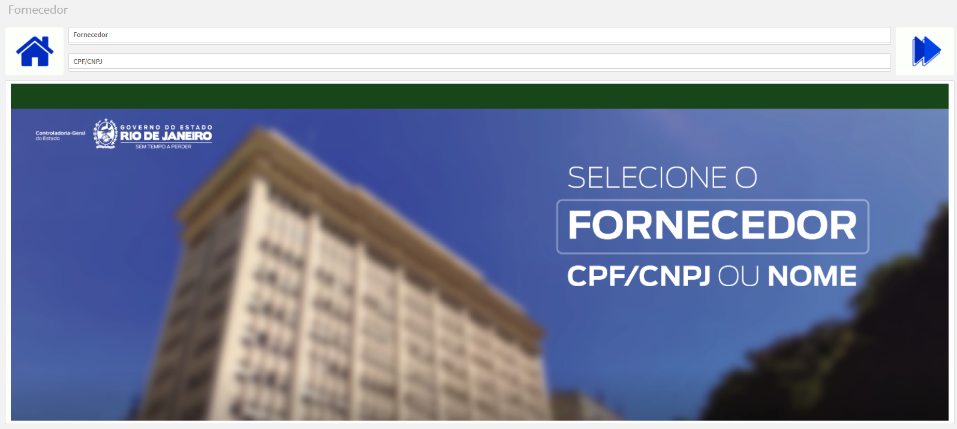
Fornecedor:
A pesquisa inicia-se selecionando o fornecedor através do CPF/CNPJ ou NOME.

Slide 12
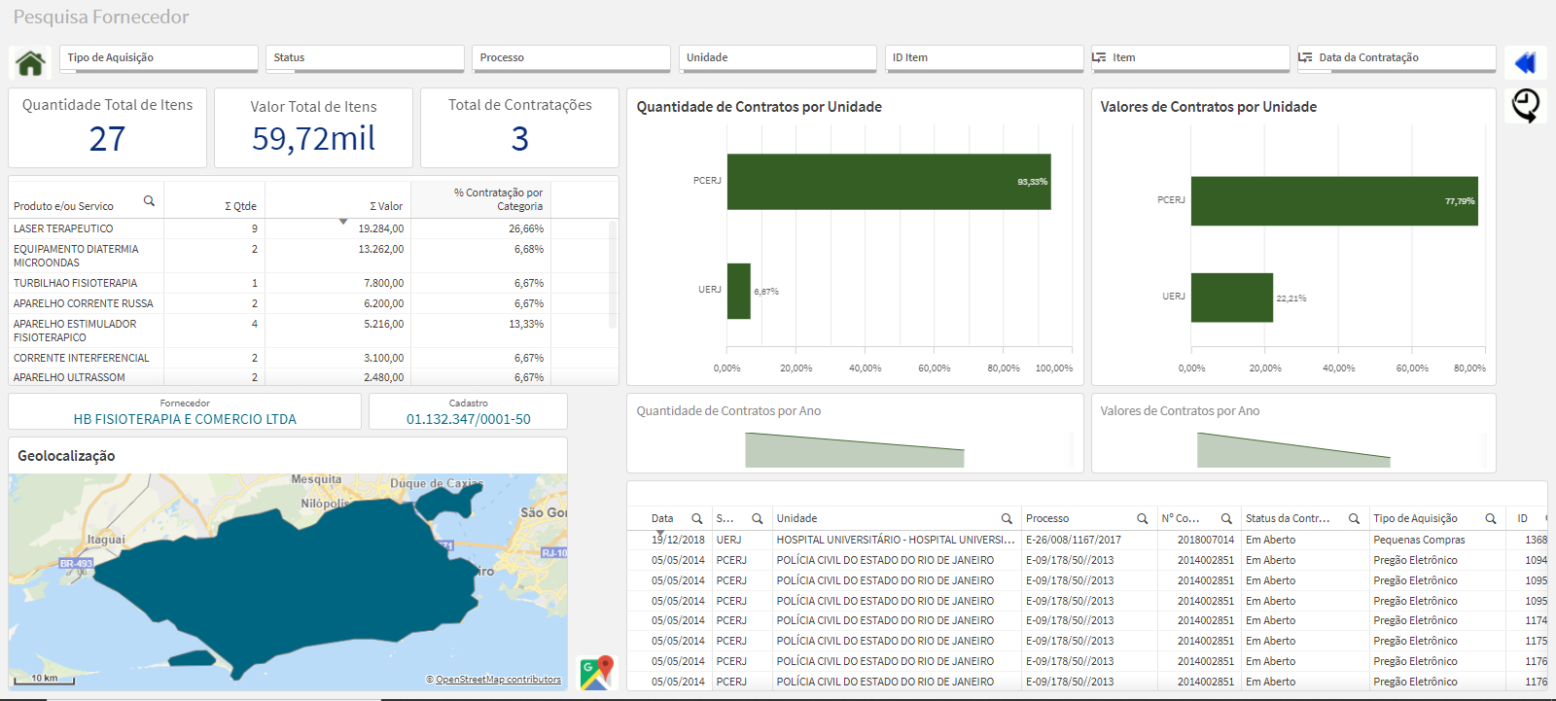
Pesquisa Fornecedor:
Informações detalhadas do(s) fornecedor(es) selecionado(s) contendo produtos ou serviços fornecidos ao ERJ. O Painel possui: Filtros, Indicadores (KPI), Gráfico de Barras, Histogramas, Tabelas e Geolocalização.

Slide 13
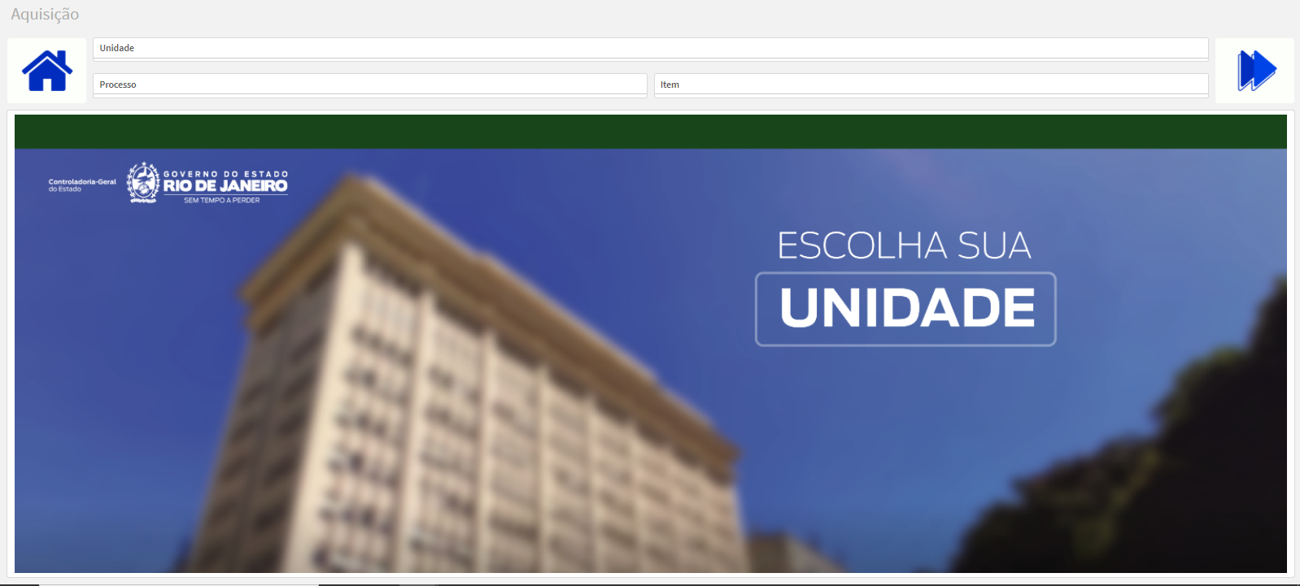
Aquisição:
A pesquisa inicia-se selecionando a aquisição (pesquisa de mercado) através do Órgão ou Secretaria ou Unidade, Número do Processo e Item.

Slide 14
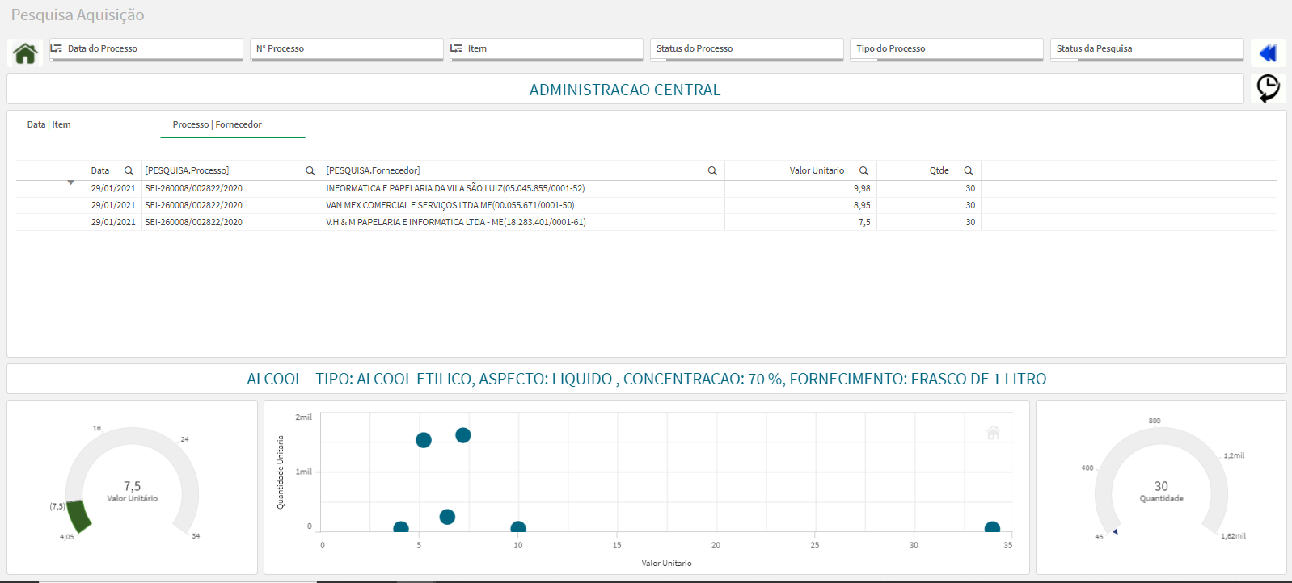
Pesquisa Aquisição:
Informações detalhadas da(s) aquisição(es) selecionada(s) contendo produtos ou serviços a serem adquiridos pelo ERJ. O Painel possui: Filtros, Gráfico de Dispersão, Mostradores, Tabelas dinâmica e Alertas de Preço e Quantidade.

Slide 15
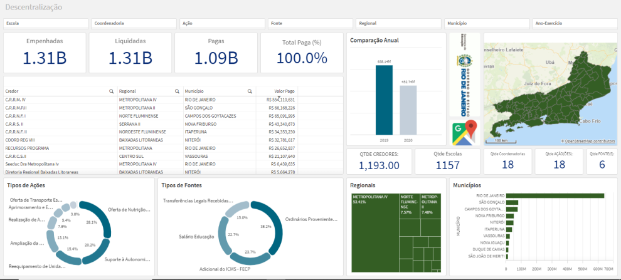
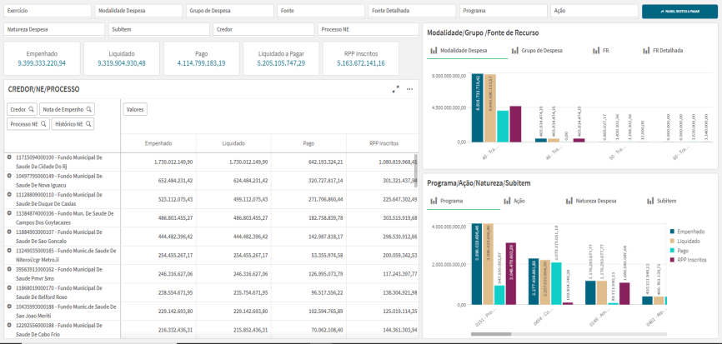
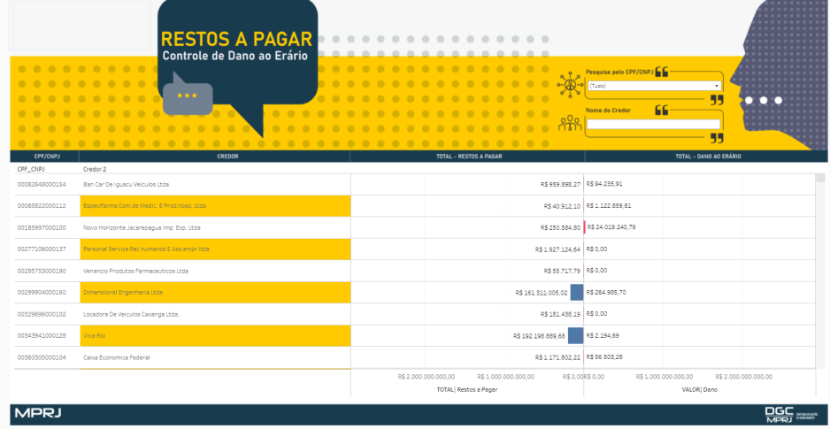
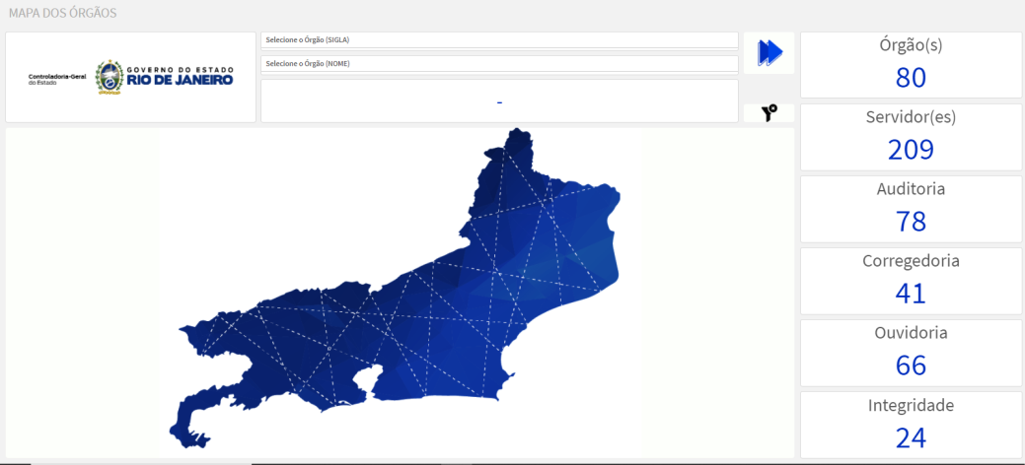
Outros Painéis: Em desenvolvimento
Painel Transferências
Painel Descentralização das Escolas
Painel Restos a Pagar
Painel Mapa dos Órgãos

Slide 16
Desafios: Projetos de Dados
Módulos
Análise de compras
Análise Financeira ou Orçamentária
Gestão de Processos Sensíveis
Gestão de Riscos,
Planejamento, Relatório
Gestão de Pessoas
Outras Gestões de Processos e Atividades
REPOSITÓRIO
-
Banco de Dados Analítico
Coletar e centralizar dados de diversas fontes para serem consumidos por ferramenta(s) de BI (Business Intelligence).
DATAMART
DATA
DATA
DATA
DATA
DATA
DATA
OUTROS
Banco
De Dados
DATABASE
DATABASE
DATABASE
DATABASE
DATABASE
DATABASE

Slide 17
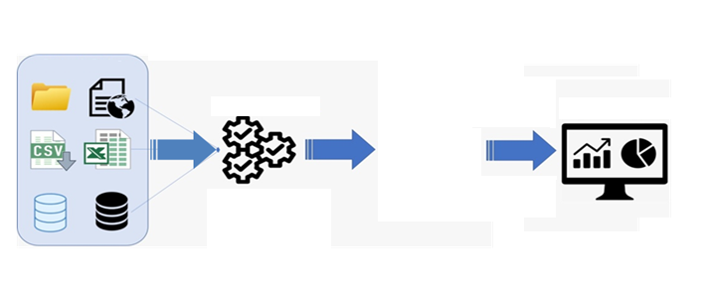
Fluxo de Dados (pipeline): às etapas envolvidas na movimentação de dados do sistema ou ambiente de origem para o sistema de destino.
Processar
Tratar
Modelar
Armazenar
Disponibilizar
Apresentar
Relatórios
Acessar
Coletar

Slide 18
Foi um estatístico, professor universitário, autor, palestrante e consultor dos EUA. Amplamente reconhecido pela melhoria dos processos produtivos nos Estados Unidos durante a 2°GM.
https://deming.org/quotes/

Slide 19
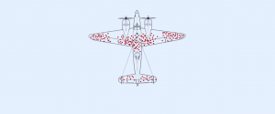
Durante a Segunda Guerra Mundial, estatísticos da equipe de Abraham Wald analisavam todos os aviões que voltavam das batalhas e destacavam as áreas com mais marcas de balas, como na imagem ilustrada abaixo. O objetivo era identificar onde a estrutura dos aviões deveria ser reforçada da maneira mais eficiente. Com base nestes dados, onde deveriam reforçar: a fuselagem, as asas ou a cauda?
https://www.ibm.com/blogs/digital-transformation/br-pt/nao-adianta-termos-bons-dados-se-nao-fizermos-boas-perguntas/

Slide 20
Acesso a Informação:

